Slide 1

Modelagem de Processos de Negócios.
Gerenciamento de Processos de Negócios

Slide 2
O Que é um Processo (de Negócio)?
2
Definição:
Uma coleção de eventos relacionados, ações e decisões, que envolvem uma série de atores e recursos, e que, coletivamente, levam a um resultado que é de VALOR para uma organização ou seus CLIENTES.
Exemplos:
Pedido → Compra.
Compra → Pagamento.
Inscrição → Aprovação.
Reclamação → Correção.
Falha → Correção.

Slide 3





Minha Máquina de Lavar Não Está Funcionando ...
3
Garantia?
Call Center
Técnico
Cliente
Cliente
Armazém de Peças
Serviço de Despacho
VALOR
Processo de “Reporte de Falha – Correção”

Slide 4
Processos & Resultados Gerados.
4
Cada processo leva a um ou vários resultados, positivos ou negativos.
Resultados positivos entregam valor.
Resultados negativos reduzem o valor.
Exemplo de diferentes resultados gerados pelo processo do tipo “Falha → Correção”.
Falha reparada sem a intervenção do técnico.
Falha reparada com a intervenção menor do técnico.
Falha reparada e totalmente coberta pela garantia.
Falha reparada e parcialmente coberta pela garantia.
Falha reparada, mas não coberta pela garantia.
Falha não reparada (o cliente retirou o pedido).

Slide 5

O Que é “Modelagem de Processos de Negócio”?
6
Conjunto
de princípios,
métodos e
ferramentas executar e negócio.
para projetar,
analisar,
monitorar processos de
Neste curso, vamos nos concentrar em Modelagem de Processos de Negócio (em inglês Business Process Modelling – BPM) com base em modelos de processos.

Slide 6




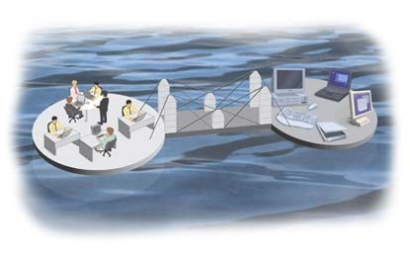
Porque Modelagem de Processos de Negócio?
8
Tecnologia da Informação
Benefícios
Valor para o Negocio
Habilita
Benefícios
Alteração do Processo

Slide 7
Como “Tratar” com os Processos de Negócios?
9
Melhoria Continua de Processos de Negócios (Continuous Process Improvement – CPI).
Não põe em foco a estrutura do processo atual.
Procura identificar problemas e resolvê-los de forma incremental, um passo de cada vez e uma correção de cada vez.
Reengenharia de Processos de Negócios (Business Process Reengineering – BPR).
Põe em foco os pressupostos fundamentais, e os princípios da estrutura de processo existente.
Visa alcançar avanço, por exemplo, retirando tarefas dispendiosas que não agregam valor diretamente.

Slide 8
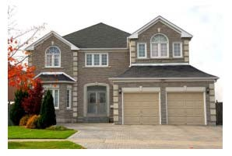
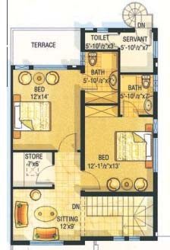
Três Bons Motivos Para Construirmos Modelos.
10
Ganhar uma visão/percepção.
Melhor entendimento do problema.
Análise.
Validação e verificação do problema.
Especificação.
Um “blueprint” da construção/implementação.

Slide 9
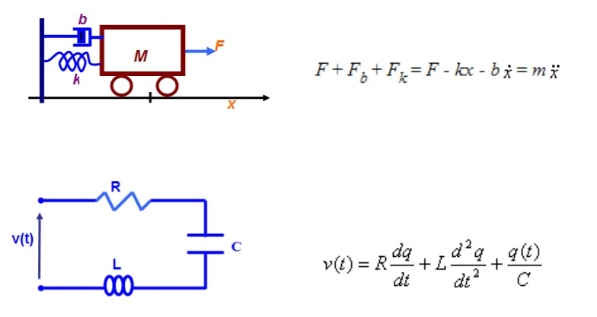
O Que é Isto?
11

Slide 10
Case da Ford Motors
Para cada compra que a Ford fazia era necessário passar pelo departamento de compras. Este departamento de compras verificava se uma determinada quantidade de produtos realmente tinha que ser comprada.
O departamento de comprar em seguida enviava uma pedido para o fornecedor, e enviava também uma cópia deste pedido para o departamento de contas a pagar.
12
O fornecedor enviava as mercadorias solicitadas para o armazém de recebimento da Ford. Juntamente com os produtos o fornecedor também enviava um “aviso de envio”, o qual também era enviado para o contas a pagar.
O fornecedor também enviava uma fatura para o departamento de contas a pagar diretamente.

Slide 11
Case da Ford Motors - cont.
13
Neste contexto, torna-se claro que a principal tarefa do departamento de contas a pagar era verificar a consistência entre os três documentos diferentes (ordem de compra cópia, aviso de envio e a fatura).
Cada documento era constituído por cerca de 14 itens (tipo de produto, quantidade, preço, etc).
Não é surpreendentemente que vários tipos de discrepância sejam descobertas a cada dia, e existam centenas (aproximadamente 500) de pessoas alocadas para analisar e resolver estas discrepâncias.

Slide 12
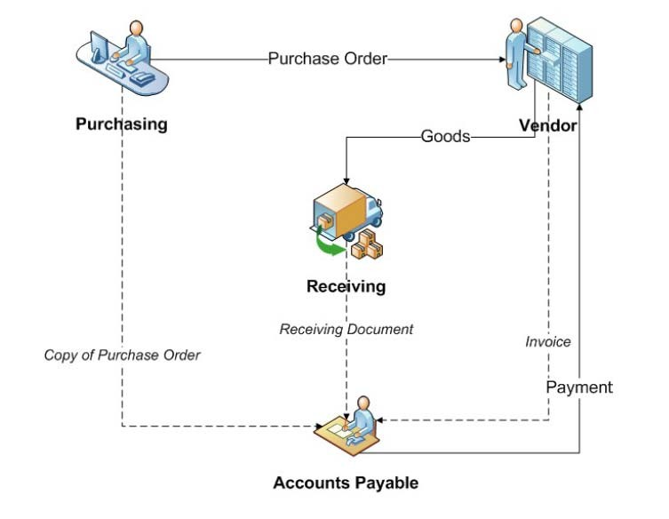
O Case Study da Ford Motors – AS IS.
14

Slide 13
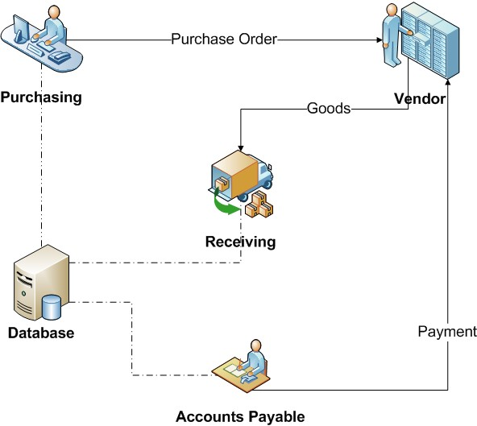
O Novo Processo de Compras
na Ford Motors (Modelo To Be)
29

Slide 14

Quais são as Fases da Modelagem de Processos de Negócios?
30
Identificação do processo e avaliação de oportunidades.
Descoberta de processos (modelo As Is).
Análise de processos.
Redesenho de processo (modelo To Be).
Ferramentas de Modelagem de Processos
Implementação do processo.
Monitoramento e controle de processo.
Sistemas de Gerenciamento de Processos

Slide 15
Identificação do Processo & Avaliação de Oportunidades.
31
Nesta fase um problema de negócios é destacado
Os processos relevantes para o problema são identificados, delimitados e relacionados
O resultado da identificação dos processos é uma arquitetura nova ou atualizada dos processos.
Essa arquitetura fornecerá uma visão geral dos processos em uma organização e seus relacionamentos.
Em alguns casos, a identificação do processo é realizado em paralelo com a avaliação do desempenho do processo.

Slide 16
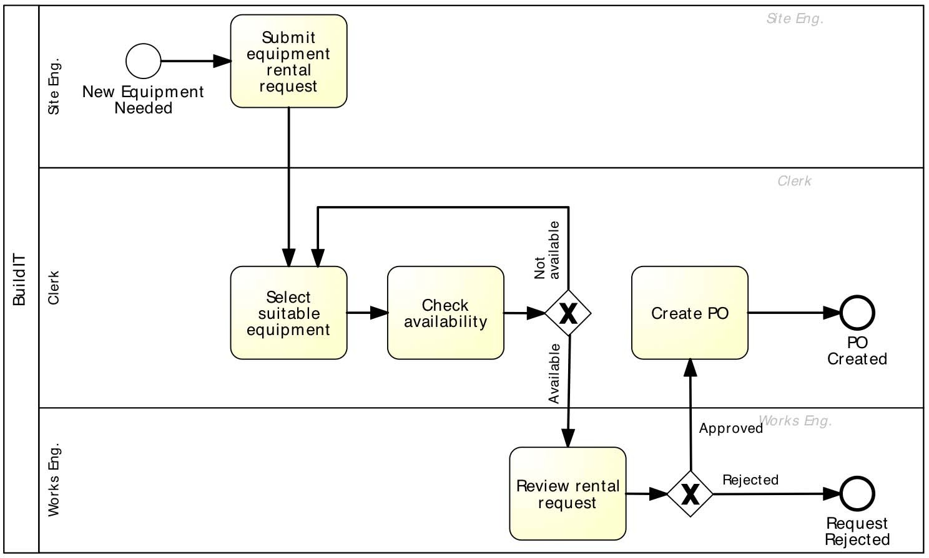
A Descoberta dos Processos (Modelo As Is).
32
Aqui, o estado atual de cada um dos processos é documentado.
A documentação é tipicamente feita sob a forma de um ou vários documentos (modelos As Is).

Slide 17
A Análise dos Processos.
33
Nesta fase são identificadas as questões associadas à como está o processo.
A saída desta fase é um conjunto estruturado de problemas.
Estas problemas são priorizadas em termos do seu impacto e também em termos do esforço estimado para resolvê-los

Slide 18
A Análise dos Processos: Registro de Problema.
35
Issue No. | Short Description | Issue Explanation | Broad Consequence | Assumptions | Impact
2 | Information regarding units does not match | Units in Relocation system do not match information provided by ... | Wrongly calculated entitlements cause manual calculation... | 5% of cases go to the wrong queue, 5 minutes to sort queue and redirect. 5% recalculating on average 10 minutes per calculation. | 28,000x0.05x15 = 21,000 minutes 350 hours/7.5 47 hrs 9.5 working days
5 | Protected/ Mandatory data entry fields | Not all fields in data entry forms are relevant but mandatory. So "fuzzy" information is entered | Resource intensive, incorrect data. Cases in Clarify need to physically be closed. | 5% of cases taking 2 minutes to locate and close. 5% of relocations requiring entry that is not needed taking 30 minutes each. | 28,000x0.05x32 = 44,800 minutes 477 hours/7.5 99.5 hrs 20 working days
11 | Information on posting orders | Time consuming to sort through posting orders to identify relocations.... | MBR does not get Info pack therefore cannot process move. More information could be provided which could be used later in process ... | Only 1/3 rd of postings and CIPC’s are entitled to relocation. 28000 relocations then sorting through 84000 postings. 3 to 4 minutes on average to sort through each. | 84,000x3.5 = 294,000 min/60/7.5 = 653 days /250 working days in year. 2.61 FTE

Slide 19
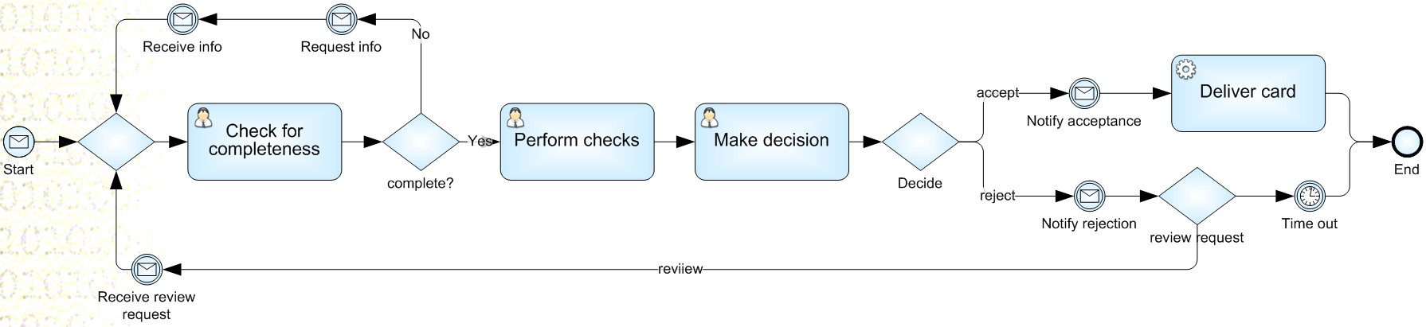
A Análise dos Processos: Simulação do Processo.
36
Tarefa | Papel | Tempo de execução (média, desvio)
Receber aplicação | sistema | 0 | 0
Verificar se completo | Funcionário | 30 mins | 10 mins
Executar verificações | Funcionário | 2 h | 1 h
Solicitar informação | sistema | 1 min | 0
… | … | … | …

Slide 20

A Análise dos Processos: Avaliação da Simulação do Processo por meio de KPIs.
37
Resource Utilization
100.00%
90.00%
80.00%
70.00%
60.00%
50.34%
50.00%
40.00%
30.00%
18.82%
20.00%
10.00% 5.04%
0.00%
Clerk Manager System
Resource Cost
4,500.00
$ 4,260.95
4,000.00
3,500.00
Cycle Time - Histogram
3,000.00
12
2,500.00
10
2,000.00
1,500.00
8
1,000.00
$ 898.45
# PI's
6
500.00
4
$ 285.00
System
0.00
2
Clerk
Manager
0
0
10
20
30
40
50
60
Days

Slide 21
O Redesenho do Processo (Modelo To Be).
38
Custo
Tempo
Flexibilidade
Qualidade

Slide 22
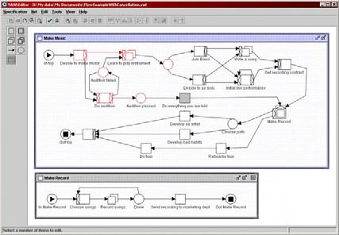

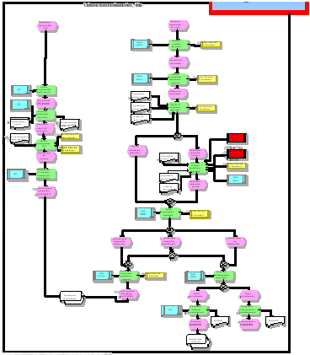
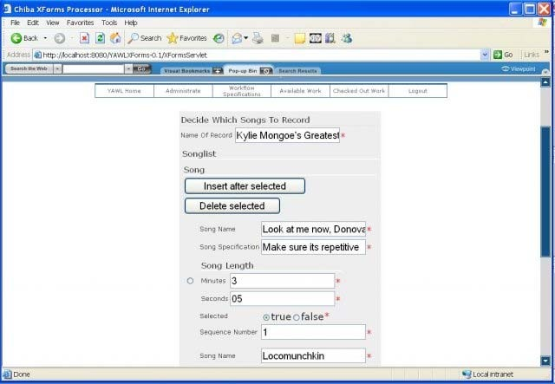
Implementação do Processo:
A Vez da Tecnologia da Informação.
39

Slide 23
Algumas Ferramentas de Modelagem de Processos.
40
BPMN-based:
BizAgi.
Microsoft:
BizTalk.
Activiti.
Windows Workflow Foundation.
Progress Savvion.
BPEL-based:
Oracle SOA Suite.
ActiveVOS BPM.
IBM BPM

Slide 24
Exercício- Fazer o modelo AS-IS da seguinte descrição
Em uma empresa quando é necessária a aquisição de alguma coisa, o departamento de compras emite um pedido e o envia para o fornecedor daquele tipo de item.
O departamento de compras também envia uma cópia do pedido para o departamento de contas a pagar.
O fornecedor recebe o pedido, o processa e entrega as mercadorias para o departamento de recebimento.
O departamento de recebimento então verifica a mercadoria entregue e encaminha os documentos de recepção ao departamento de contas a pagar.
O Departamento de contas a pagar verifica a consistência entre a cópia do pedido feito e a documentação de recepção da mercadoria para verificar se eles são consistentes
Quando o Fornecedor entrega as mercadorias, ele também emite um aviso de cobrança e envia ao departamento de contas a pagar.
O departamento de contas a pagar deve verificar a consistência entre o pedido, o aviso de cobrança e a documentação da mercadoria e então proceder ou não com o pagamento ao fornecedor.

Slide 25
Processo AS IS
Compras
Pedido
Fornecedor
Mercadorias
Recepção de mercadorias
Cópia do
Pedido
Documento de recepção
Pagamento
Cobrança
Contas a pagar

Slide 26
Processo TO BE
Pedido
Compras
Fornecedor
Mercadorias
Recepção de mercadorias
Pagamento
Banco de Dados
Contas a pagar

Slide 27
Trabalho A1
43
Os clientes podem solicitar que sua prescrição médica seja preenchida imediatamente. Neste caso, eles têm que esperar entre 15 minutos e uma hora dependendo do atual carga de trabalho. A maioria dos clientes não estão dispostos a esperar tanto tempo, por este motivo eles optam por agendar um horário mais tarde durante o dia. Geralmente, os clientes deixam suas prescrições na manhã antes de ir trabalhar (ou à hora do almoço), e voltam para pegar depois do trabalho, normalmente entre 5:00 e 6:00.
Ao deixarem a sua prescrição, um técnico pede ao cliente um tempo para colocar a prescrição em uma caixa etiquetada com o hora anterior ao tempo em que ele irá retira-la. Por exemplo, se o cliente pede para a prescrição estar pronta as 17:00hs, então o técnico irá deixá-lo na caixa com a etiqueta marcando 16:00 (há uma caixa para cada hora do dia). A cada hora, um dos técnicos da farmácia pega as prescrições. O técnico, então, carrega os detalhes de cada receita (por exemplo, detalhes do médico, detalhes do paciente e detalhes da medicação) no sistema da farmácia. Assim que os detalhes de uma prescrição são inseridos, o sistema de farmácia realiza uma verificação chamado Revisão e Utilização de Drogas Automatizado (DARU).
Esta verificação é para determinar se a receita contém todas as drogas que podem ser incompatíveis com outras drogas que foram prescritas a um mesmo cliente no passado, ou drogas que podem ser inadequadas para o cliente tendo em conta os dados do cliente mantidos no sistema (por exemplo, a idade).

Slide 28
Trabalho Adidional
Os alarmes levantadas durante a DARU são revisados por um farmacêutico que executa uma verificação mais completa. Em alguns casos, o farmacêutico ainda tem de chamar o médico que emitiu a prescrição, a fim de confirmar. Após a DARU o sistema executa um avaliação do seguro médico, a fim de determinar se apólice de seguro do cliente vai pagar por uma parte ou para a totalidade do custo dos medicamentos. Dentro maioria dos casos, a saída desta verificação é que a companhia de seguros pagaria por um certa porcentagem dos custos, enquanto o cliente tem de pagar a parte restante (também chamado o coparticipação).
As regras para determinar o quanto a companhia de seguros vai pagar e o quanto o cliente tem de pagar são muito complicadas. Cada companhia de seguros tem regras diferentes. Em alguns casos, a apólice de seguro não cobre uma ou várias drogas em um prescrição, mas o medicamento em questão pode ser substituído por outra droga que é coberta pela apólice de seguro. Quando são detectados tais casos, o farmacêutico geralmente chama o médico e / ou o paciente a determinar se é possível efetuar a substituição de drogas. Uma vez que a prescrição passa pela verificação de seguros, é atribuído a um técnico que coleta os medicamentos das prateleiras e os coloca em um saco com a prescrição grampeada.
Depois que o técnico preencheu uma dada receita, o saco é passado para o farmacêutico que apresentou a a receita para verificar se a prescrição foi preenchida corretamente. Após esta verificação de qualidade, o farmacêutico sela o saco e o coloca na área de retirada. Quando um cliente chega para pegar uma receita, um técnico pega a prescrição e pede ao cliente para pagar em caso das drogas na prescrição não serem (completamente) cobertas pelo seguro do cliente.
44

Slide 29
Trabalho Adicional Parte 1 – 07/04
45
Com base no texto da página anterior, considerar as seguintes questões:
Que tipo de processo é o descrito: Pedido →Compra, Compra → Pagamento, Inscrição → Aprovação, Reclamação → Correção ou Falha → Correção.
Quem são os atores desse processo? Quem é/são o cliente (s)?
Qual o valor que o processo entrega ao seu cliente(s)?
Quais são os possíveis resultados deste processo?
Tendo a perspectiva do cliente, que indicador pode ser usado para medir o desempenho do processo?
Que problemas potenciais este processo pode ter? Que informação você precisa coletar a fim de analisar estas questões?
Que possíveis alterações você acha que poderiam ser feitas neste processo a fim de abordar as questões supramencionadas?

Slide 30
Trabalho Adicional Parte 2 – 14/04
Fazer o modelo AS IS
Fazer o modelo TO BE

